Slide 1
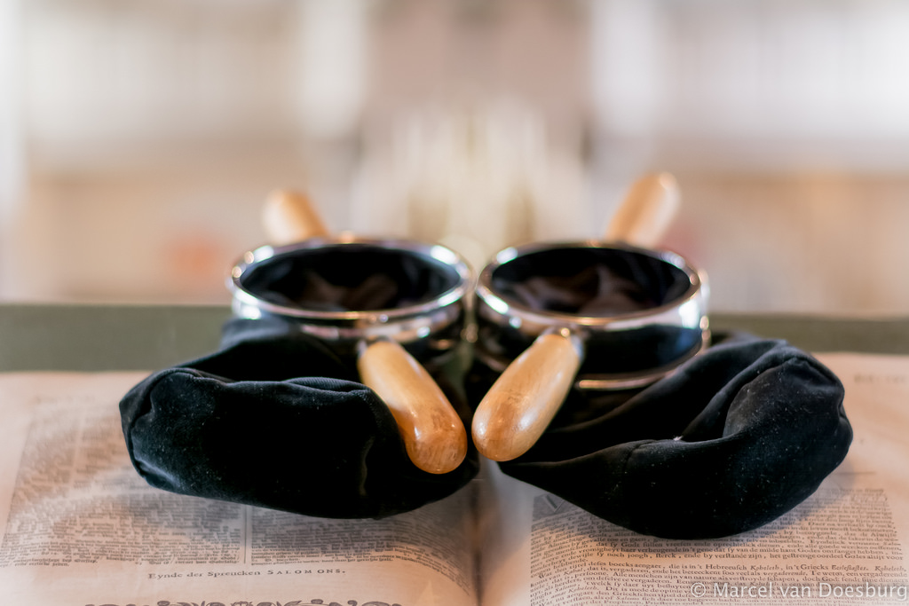
Bijbelstudie 16+ | Wie goed doet, goed ontmoet
Geven voor de Heere, niet voor de mensen

Slide 2
Opening
Gebed
Lezen Mattheüs 6: 1-4 en Mattheüs 25: 35-40
35 Want Ik ben hongerig geweest en gij hebt Mij te eten gegeven; Ik ben dorstig geweest en gij hebt Mij te drinken gegeven; Ik was een vreemdeling en gij hebt Mij geherbergd.
36 Ik was naakt en gij hebt Mij gekleed; Ik ben krank geweest en gij hebt Mij bezocht; Ik was in de gevangenis en gij zijt tot Mij gekomen.
37 Dan zullen de rechtvaardigen Hem antwoorden, zeggende: Heere, wanneer hebben wij U hongerig gezien en gespijzigd, of dorstig en te drinken gegeven?
38 En wanneer hebben wij U een vreemdeling gezien en geherbergd, of naakt en gekleed?
39 En wanneer hebben wij U krank gezien of in de gevangenis en zijn tot U gekomen?
40 En de Koning zal antwoorden en tot hen zeggen: Voorwaar zeg Ik u, voor zoveel gij dit een van deze Mijn minste broeders gedaan hebt, zo hebt gij dat Mij gedaan.
1 Hebt acht dat gij uw aalmoes niet doet voor de mensen, om van hen gezien te worden; anders zo hebt gij geen loon bij uw Vader, Die in de hemelen is.
2 Wanneer gij dan aalmoes doet, zo laat vóór u niet trompetten, gelijk de geveinsden in de synagogen en op de straten doen, opdat zij van de mensen geëerd mogen worden. Voorwaar zeg Ik u: Zij hebben hun loon weg.
3 Maar als gij aalmoes doet, zo laat uw linkerhand niet weten wat uw rechter doet,
4 Opdat uw aalmoes in het verborgen zij; en uw Vader, Die in het verborgen ziet, Die zal het u in het openbaar vergelden.

Slide 3
Opening
Psalm 108:1
Mijn hart, o Hemelmajesteit, Is tot Uw dienst en lof bereid. 'k Zal zingen voor den Opperheer; 'k Zal psalmen zingen tot Zijn eer. Gij, zachte harp, gij schelle luit, Waakt op; dat niets uw klanken stuit'; 'k Zal in den dageraad ontwaken, En met gezang mijn God genaken.

Slide 4
Opening
Neem mijn leven laat het HEER’
Neem mijn leven, laat het, Heer, toegewijd zijn aan uw eer. Maak mijn uren en mijn tijd tot uw lof en dienst bereid. Neem mijn handen, maak ze sterk, trouw en vaardig tot uw werk. Maak dat ik mijn voeten zet op de wegen van uw wet.
Neem en zegen alle vreugd, al 't geluk dat mij verheugt. Maak dat ik mij nimmer schaam mens te wezen in uw naam. Neem ook mijne liefde, Heer, 'k leg voor U haar schatten neer. Neem mijzelf en voor altijd ben ik aan U toegewijd.

Slide 5
Startopdracht
Wat kun je als christen aan dit probleem doen?

Slide 6
Na deze avond
… weet je dat geven en delen een Bijbelse opdracht is.
… besef je dat dit offers kost, zonder dat je daar in dit leven erkenning voor krijgt.
… kun je het belang van een gift of bejaardenbezoek op waarde schatten.

Slide 7
Bijbelstudieopdracht 1
Lees onderstaande Bijbelgedeelten en ontdek hoe de Israëlieten in het Oude Testament voor de armen dienden te zorgen.
Leviticus. 19: 10
10 Insgelijks zult gij uw wijngaard niet nalezen en de afgevallen beziën van uw wijngaard niet opzamelen; den arme en den vreemdeling zult gij die overlaten; Ik ben de HEERE uw God.
Deuteronomium 15: 7-11
Wat betekenen deze aanwijzingen voor onze tijd?
Wat belooft de Heere in Deuteronomium 15: 10?
7 Wanneer er onder u een arme zal zijn, een uit uw broederen, in een uwer poorten, in uw land dat de HEERE uw God u geven zal, zo zult gij uw hart niet verstijven, noch uw hand toesluiten voor uw broeder die arm is;
8 Maar gij zult hem uw hand mildelijk opendoen, en zult hem rijkelijk lenen, genoeg voor zijn gebrek dat hem ontbreekt.
9 Wacht u, dat in uw hart geen Belialswoord zij om te zeggen: Het zevende jaar, het jaar der vrijlating, naakt; dat uw oog boos zij tegen uw broeder die arm is, en dat gij hem niet geeft; en hij over u roepe tot den HEERE en zonde in u zij.
10 Gij zult hem mildelijk geven, en uw hart zal niet boos zijn, als gij hem geeft; want om dezer zaak wil zal u de HEERE uw God zegenen in al uw werk en in alles waaraan gij uw hand slaat.
11 Want de arme zal niet ophouden uit het midden des lands; daarom gebied ik u, zeggende: Gij zult uw hand mildelijk opendoen aan uw broeder, aan uw bedrukte en aan uw arme in uw land.

Slide 8
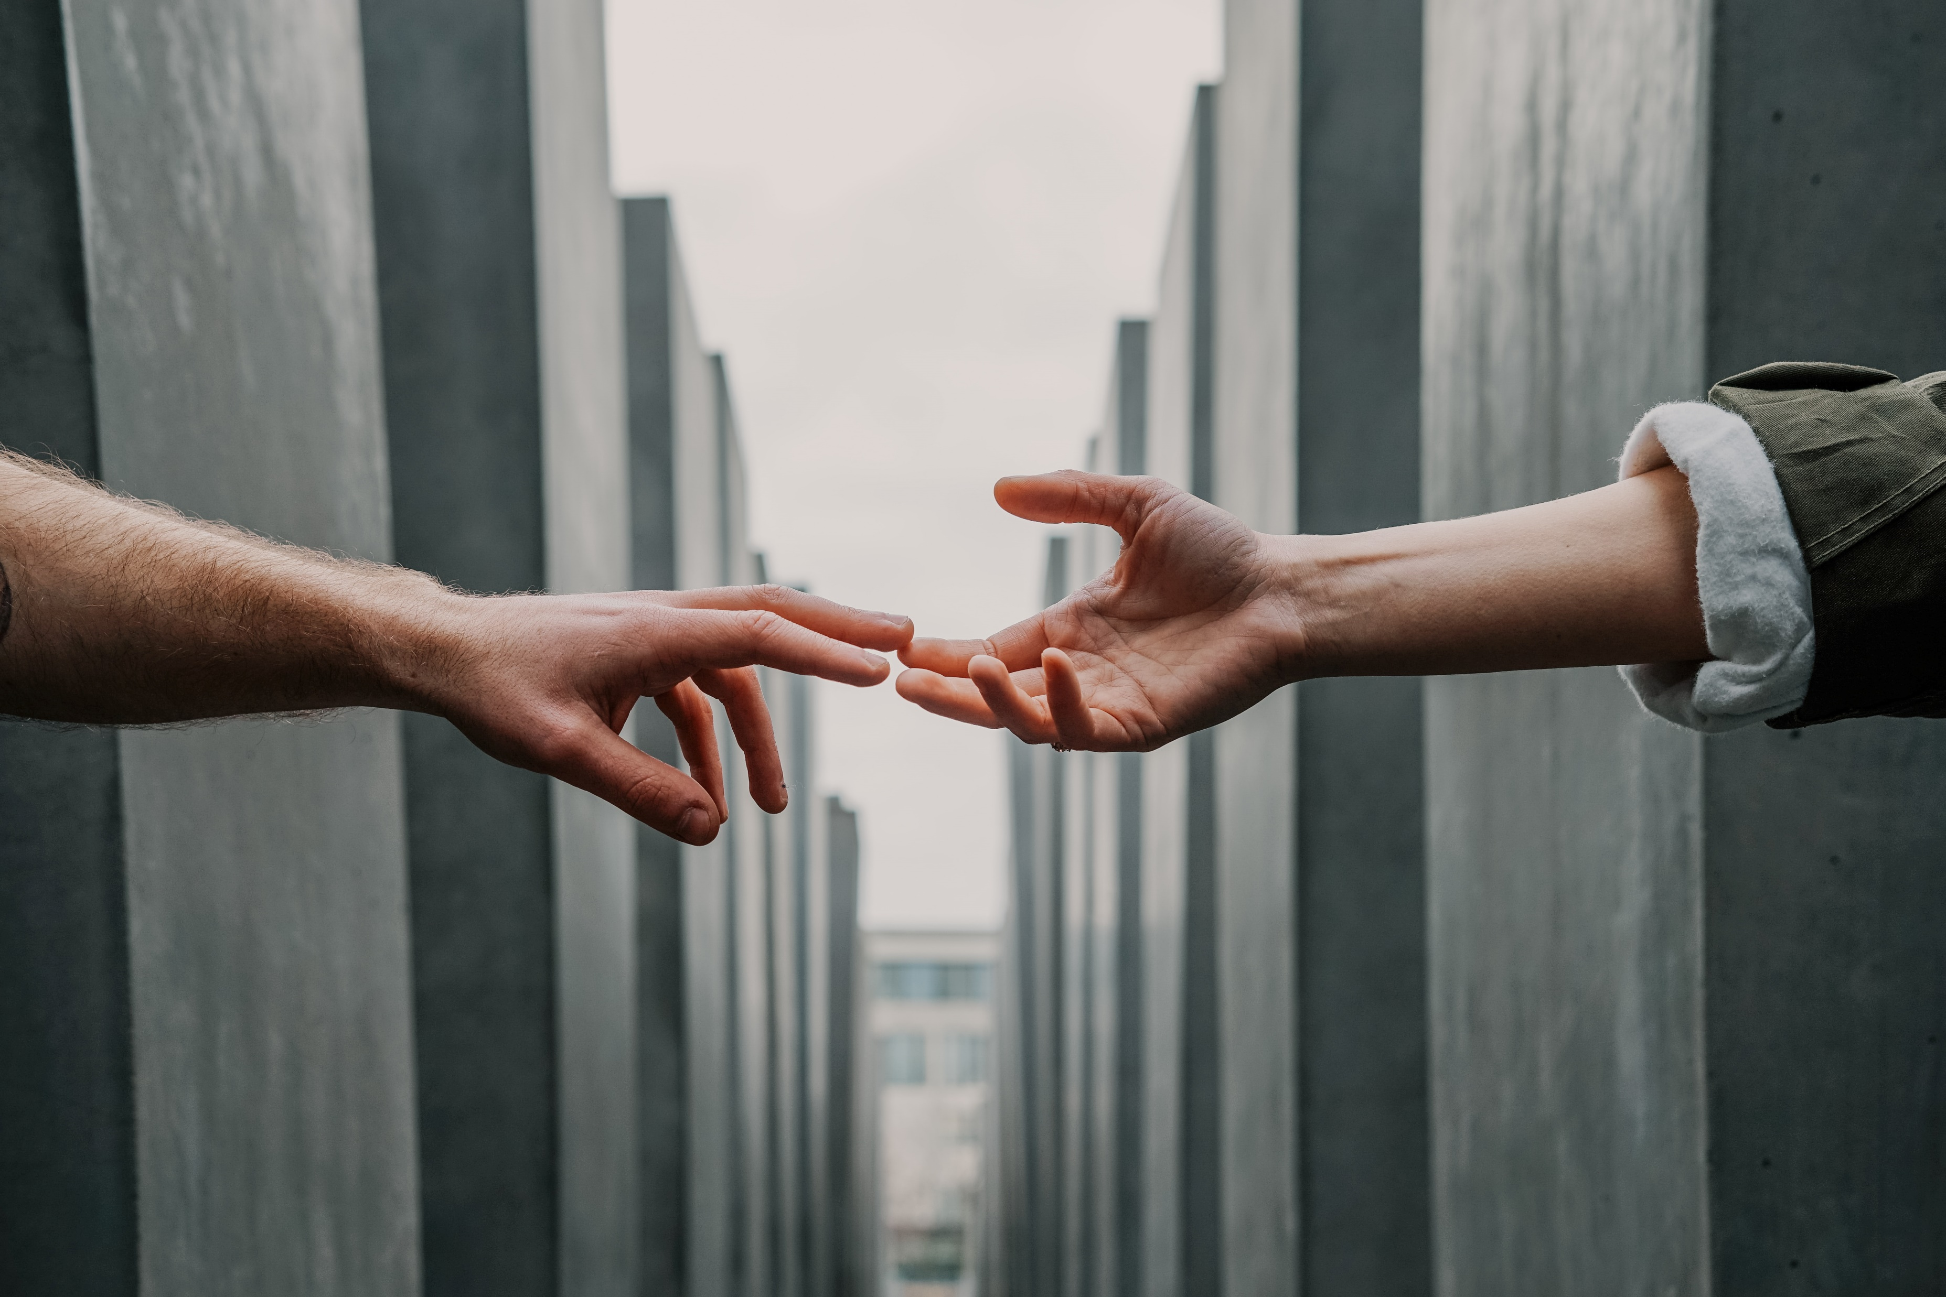
Bijbelstudieopdracht 1
Wat betekenen deze aanwijzingen voor onze tijd?
Wat belooft de Heere in Deuteronomium 15: 10?

Slide 9
Bijbelstudieopdracht 2
Zoek in je groepje elk een van onderstaande Bijbelgedeelten op:
Mattheüs 5: 7
Mattheüs 9: 36
Jakobus 2: 15-17
1 Johannes 3: 17-18
Lees de tekst voor aan je groepje en geef antwoord op de volgende vraag: ‘Wat betekent dit voor jou en mij?’
Geloof draagt vrucht, dat is het werk van de Heilige Geest. Wat kun je hier zelf van merken?

Slide 10
Sluiting
Psalm 146:5
't Is de HEER, die 't recht der armen, Der verdrukten gelden doet; Die, uit liefderijk erbarmen, Hongerigen mild'lijk voedt; Die gevang'nen vrijheid schenkt, En aan hun ellende denkt.
Zegen ons Algoede
Zegen ons Algoede, neem ons in Uw hoede en verhef Uw aangezicht, over ons en geef ons licht. Stort, op onze bede, in ons hart Uw vrede, en vervul ons met de kracht, van Uw Geest bij dag en nacht. Amen, amen, amen, dat wij niet beschamen, Jezus Christus onze Heer, amen, God, Uw naam ter eer.

